Slide 1
Latinalaisen Amerikan korkeakulttuurit
12.10.2016 - HI6
Paavo Yliluoma

Slide 2
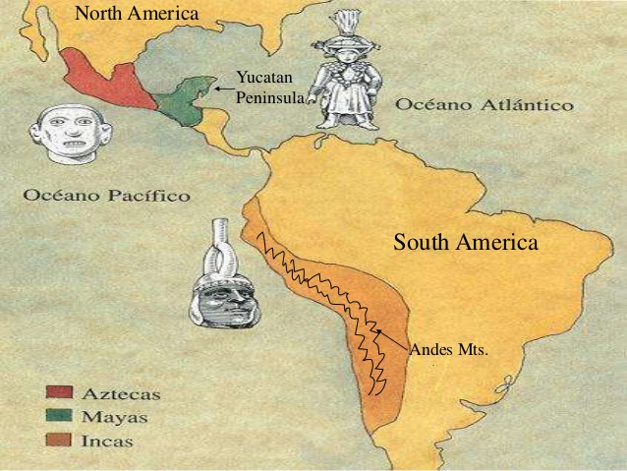
Mesoamerikan korkeakulttuurit

Slide 3

Mayat (n. 1000 eaa – 800 jaa)
7000 eKr maanviljely saapuu mesoamerikkaan (Väli-Amerikkaan)
Mm. Olmeekit, tolteekit
Teokratia, joka muodostui kaupunkivaltioista (väh. 80 kpl.)
Maanviljely elinkeinona
Maissi, pavut, pengerviljely
Kirjoitustaito, erittäin kehittynyt (kuvakieli)
Matemaatikkoja
Nolla, jota alettiin käyttää Euroopassa vasta 1500-l.
Huippukehittynyt astronomia
Tiesivät aurinkovuoden pituuden → Kalenteri jaettu 365pv, tiedettiin planeettojen liikkeet (Venus)
Miksi?

Slide 4
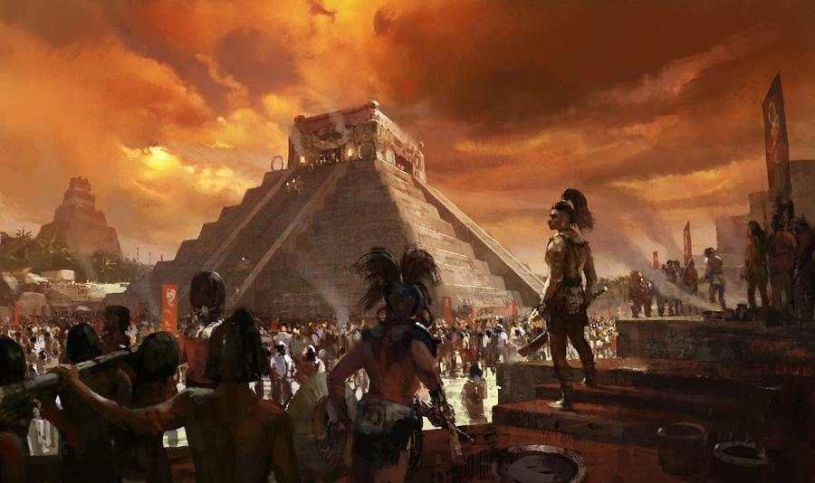
Uskonto

Slide 5
Apocalypto (Mel Gibsonin 2006). Kuvaa fiktiivisesti mayojen korkeakulttuurin rappiota ennen konkistadorien saapumista. Elokuvassa puhutaan jukatekin mayakieltä:
https://www.youtube.com/watch?v=_YEIgHn2GXk

Slide 6
Asteekit (n. 1300 jaa – 1521 jaa)
Kaupunkivaltiokulttuuri viidakossa
Aluksi valta heimopäälliköillä, sitten valta keskittyi (hierarkia)
Papisto valta-asemassa
Valloittajakansaa
Rituaaliset sodat, ihmisuhrit
Kehittynyt hallinto (verotus), laki, kauppa, astrologia
Maa yhteisomistuksessa, johon vain käyttöoikeus
Maissi, suklaa, tupakka, pippuri, pengerviljely

Slide 7
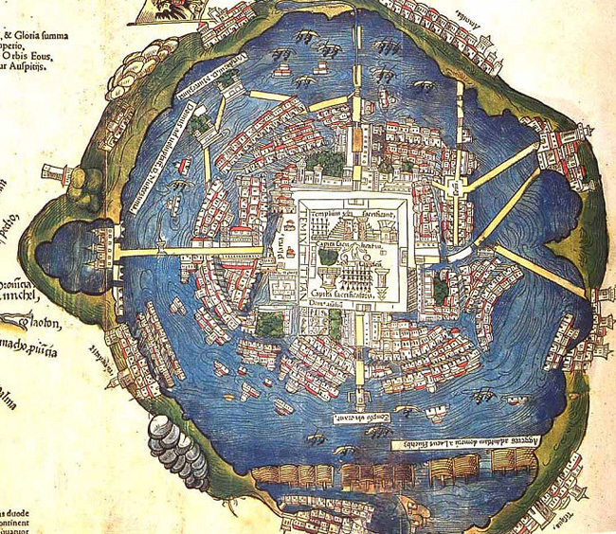
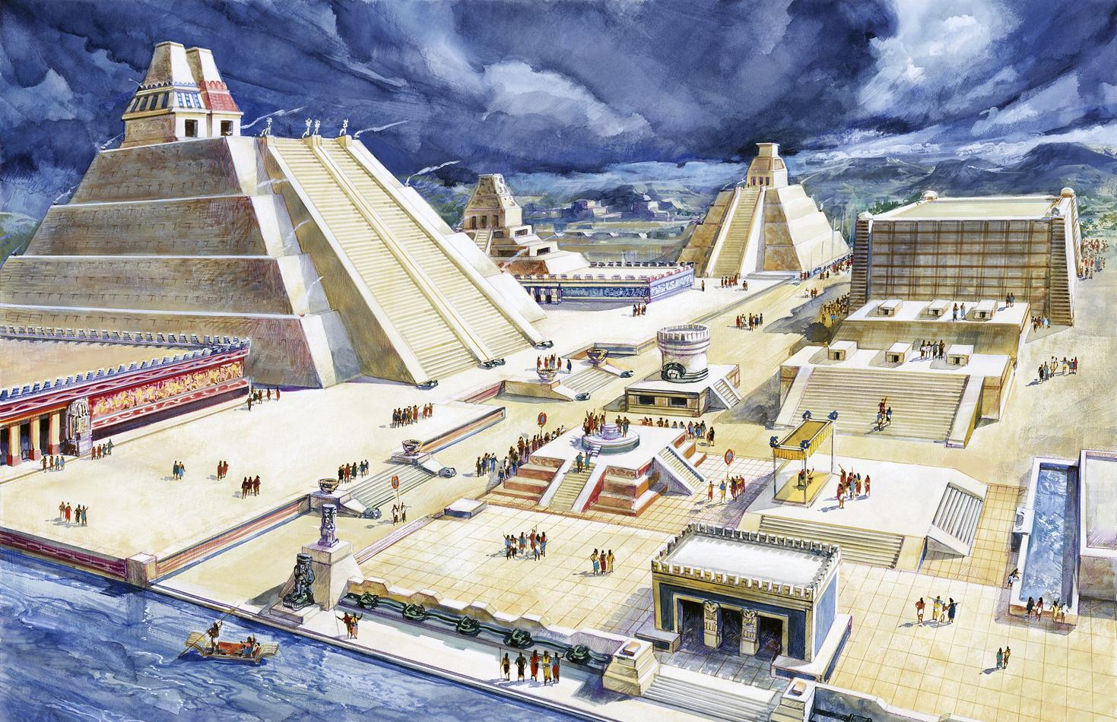
Tenochtitlán
300 000 - 500 000 asukasta
(Suurin kaupunki Euroopassa Konstantinopoli 200 000 asukasta)

Slide 8
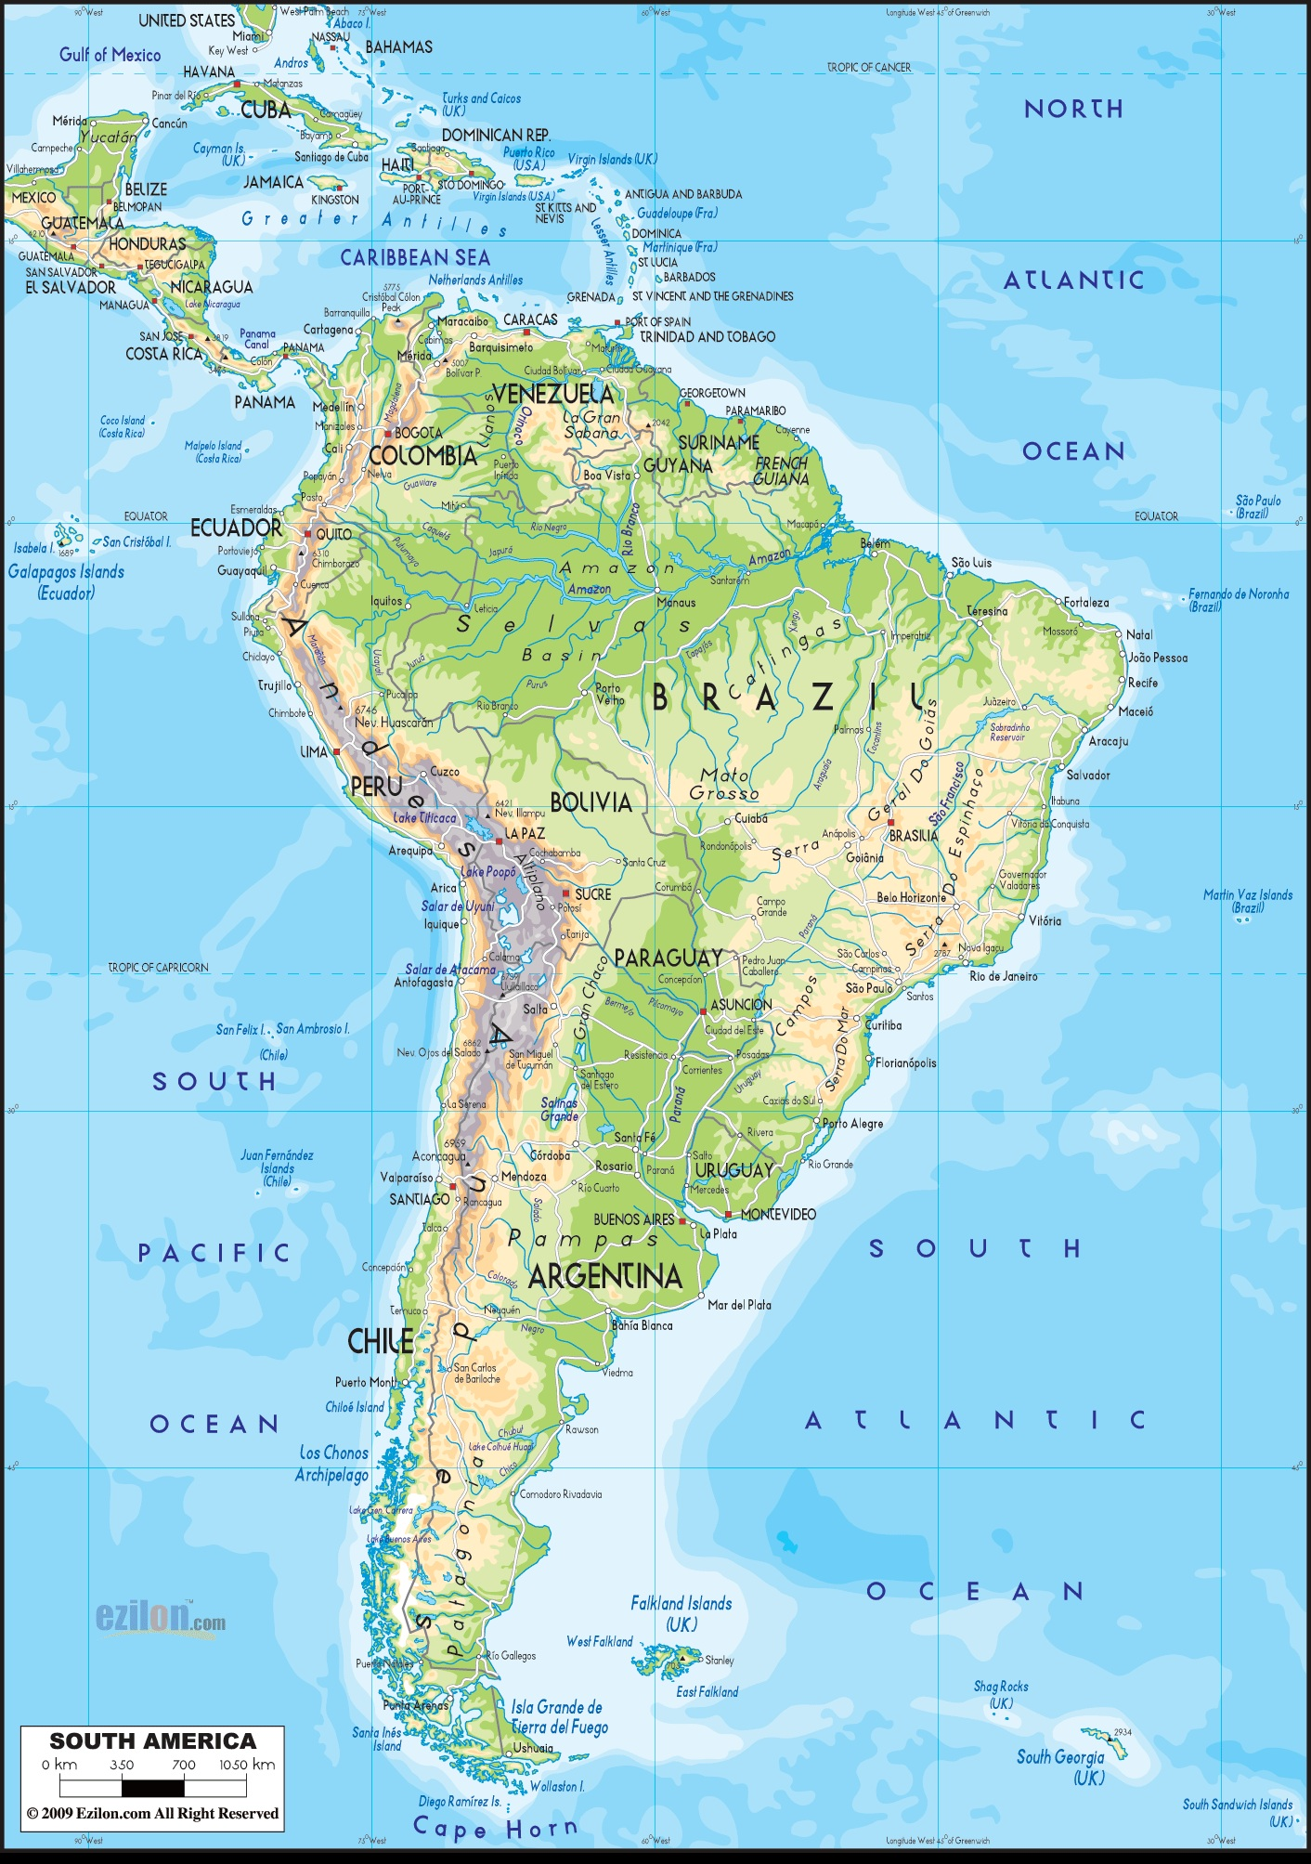

Slide 9
Inkat (n. 1000 jaa - 1572 jaa)
Inkat yhdistivät eri kansoja tekivät alueista provinsseja
Sotilaallinen valloitus vasta viimeinen keino
Maantieteen (andit) vuoksi valtakuntaa hankala hallita:
Kapinat yleisiä, eikä valtakunta ehtinyt yhtenäistyä ennen konkistadorien tuloa.
Väestönsiirrot
Yhteinen virkakieli (lingua franca): ketšua
Laajenemisen syitä: tehokas hallinto, armeija, tieverkosto (huippu!)
Edistynyt pengerviljely → mahdollisti viljelyn vuorilla (maissi ja peruna)
Tärkeä kotieläin laama

Slide 10
Inkojen luokkayhteiskunta
Julkinen valta suuri
Työverotus (!)
Työkykyiset rakennusprojekteissa ja armeijassa.
Kansalaisia valvottiin: määräsi avioliitoista, ammateista, työstä jne.
Aikansa “hyvinvointivaltio” = Perustoimeentulo valtiolta (ilmainen vilja pula-aikana). Huolenpito vanhuksista, sairaista, leskistä, orvoista. Kaikille oikeudenkäynti.

Slide 11
Pedanet –tehtävät!

